Slide 1



СмарТест

Slide 2



Slide 3


СмарТест
Как помагаме на учителите?
Спестяваме време от създаване и проверка
Получаваме ясна картина на напредъка на класа
Взимаме решения, базирани на данни

Slide 4
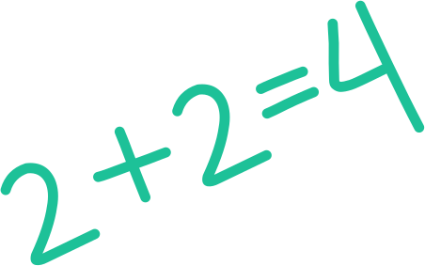

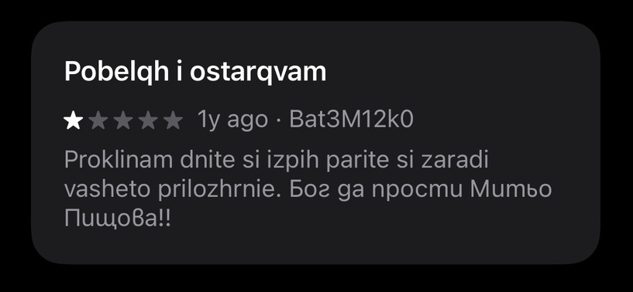
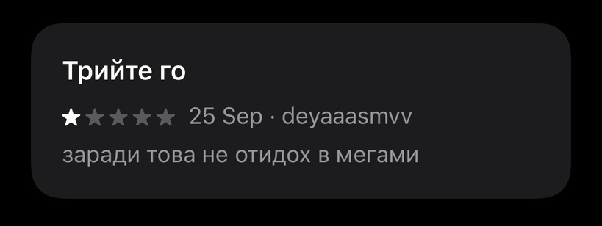


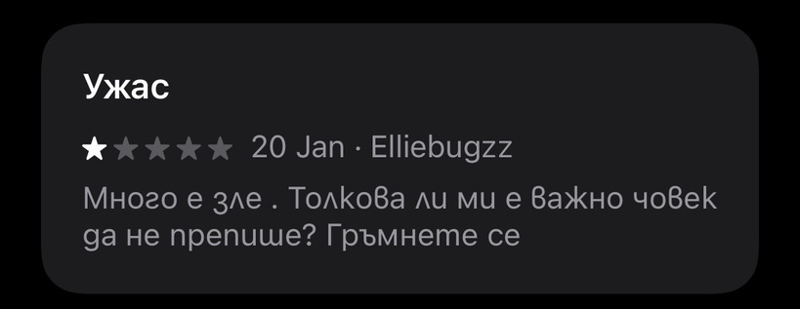

Slide 5


Опитайте и вие!
https://smartest.bg/

